Slide 1

Роботика и компютърно
моделиране с MicroBit

Slide 2
Общи сведения за MicroBit
Micro Bit е хардуерна ARM-базирана вградена система с отворен код, проектирана от BBC за използване в компютърното обучение в Обединеното кралство.

Slide 3
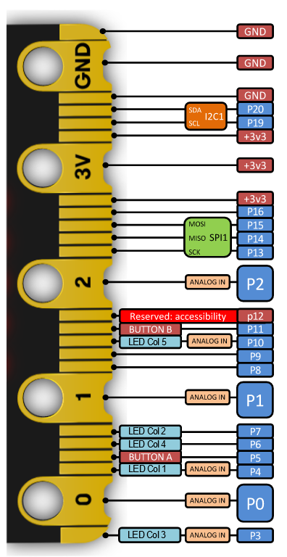
Карта на пиновете

Slide 4
Устройството е описано като половината от размера на кредитна карта и има процесор ARM Cortex-M4F, сензори за акселерометър и магнитометър, Bluetooth и USB свързаност, дисплей, състоящ се от 25 светодиода, два програмируеми бутона и може да се захранва от USB или външна батерия. Входовете и изходите на устройството са през пет пръстеновидни конектора, които формират част от по-голям 25-пинов краен конектор.

Slide 5
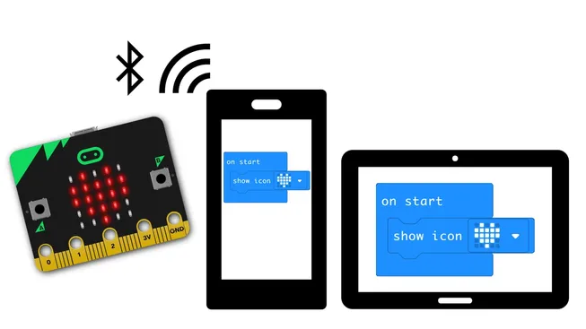
Програмиране
С MicroBit можем да програмираме на следните езици:
Arduino C/C++;
Python;
MicroPython;
Визуално програмиране с блокови конструкции;

Slide 6
Проект Arduino
Ардуино е проект с отворен код и едноименна компания, произлязла от него, както и свързаното с него потребителско общество;
Основната цел е проектиране и производство на електронна платформа с лесен за ползване свободен хардуер и софтуер, позволяващи постигането на интерактивност за неспециалисти;

Slide 7
При програмирането на MicroBit имаме две основни функции:
SETUP – функцията се стартира еднократно, при пускане на микроконтролера и служи за настройване на микроконтролера и сензорите;
LOOP – функцията автоматично се стартира през определен интервал от време и изпълнява командите, които са записани в нея;

Slide 8
Блоково програмиране
Програмирането за деца се базира изцяло на т.н. “блоково” програмиране - децата се учат да програмират, подреждайки цветни блокове от код;
Визуалното програмиране често е наричано визуален програмен език;
Във всеки един блок е записано определено количество програмен код;
Всеки блок може да се свързва само с определени други блокове;

Slide 9
Среда за програмиране Mind+
Mind+ представлява интегрирана среда за програмиране, която включва възможност за работа със среда SCRATCH, среда Mind+ и среда за програмиране Mind+ с Python;
Средата за програмиране Mind+ има интегриран редактор за писане на код, който има собствен буутлодър за зареждане на кода в микроконтролерите;
Mind+ поддържа работа с над 10 вида микроконтролери и над 30 вида роботи и разширителни платки;

Slide 10
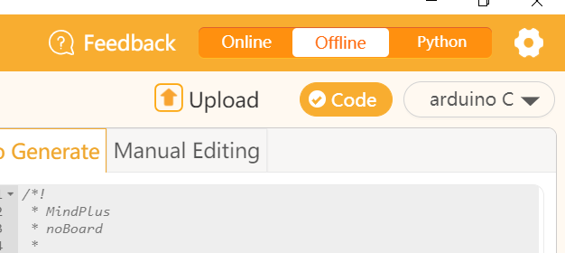
ARDUINO
MycroPython
SCRATCH
PYTHON

Slide 11
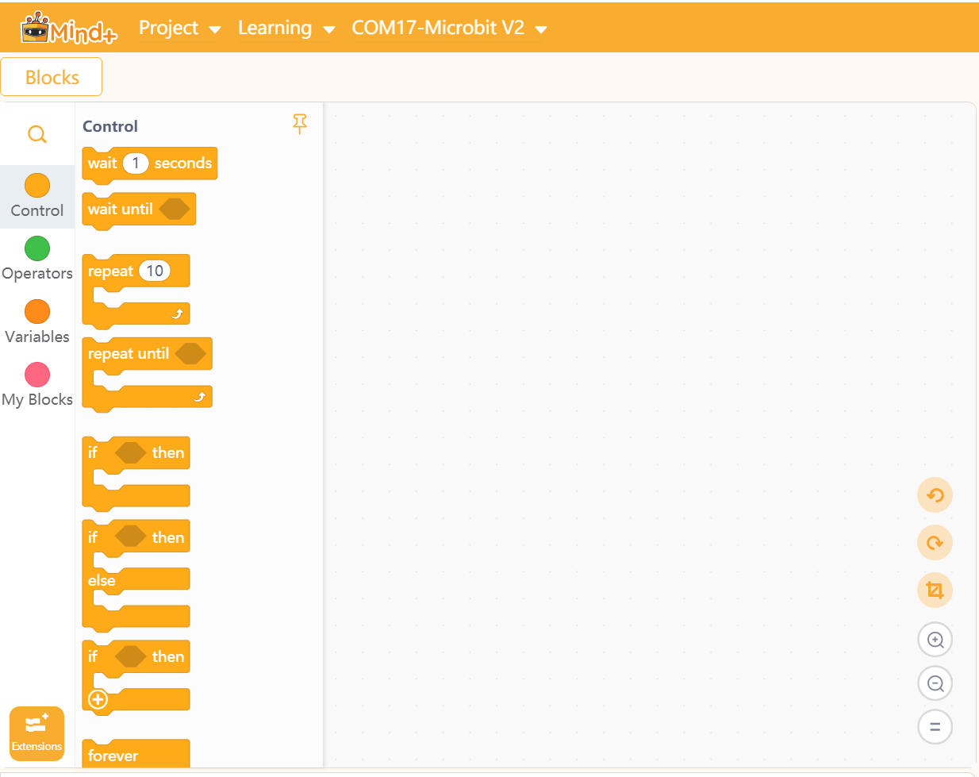
Работно пространство
Инструменти
Избор на хардуер

Slide 12
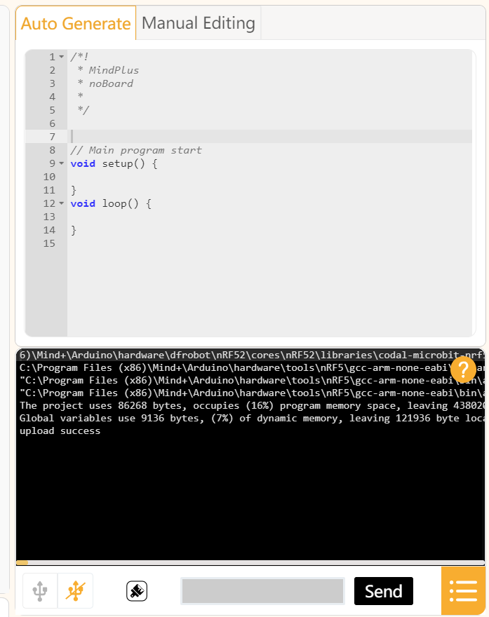
Превключване
на ръчен
режим на
кодиране
Редактор на код
Настройки
на серийния
монитор
Включва/Изключва
Серийния монитор

Slide 13
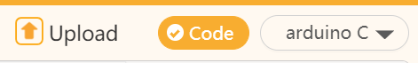
Зареждане на код
Избор на език
за програмиране
Включва/Изключва
редактора на код

Slide 14
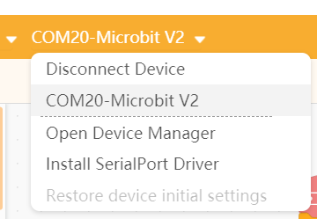
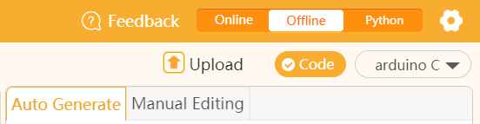
Зареждане на код

Slide 15
Micro: IO-BOX
Micro: IO-BOX е многофункционална разширителна платка с вградено захранване от литиево-йонна батерия, приятен външен вид и лесна за използване.
Интегрирани са многобройни функции като драйвер за два DC мотора, 9-пинов IO порт, I2C порт, сериен порт, зумер, 4 бр. индивидуално адресируеми RGB LED, гнездо за Li-Ion батерия, верига за зареждане, интерфейс за аварийно захранване и др.

Slide 16
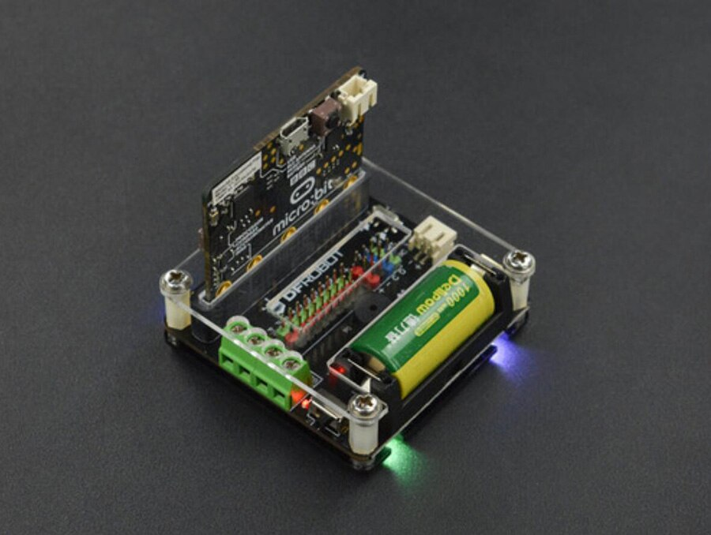

Slide 17
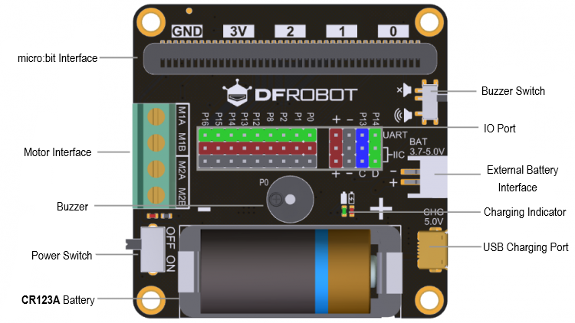
Разширителна платка

Slide 18
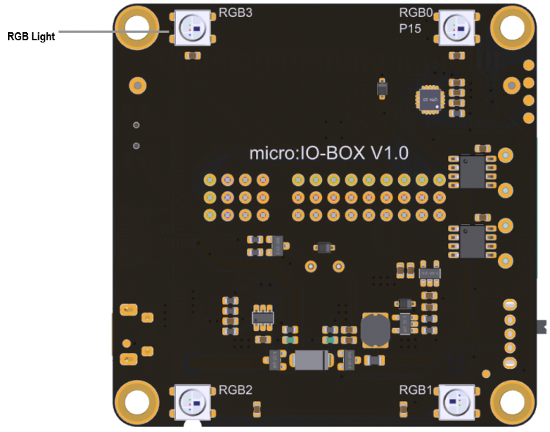

Slide 19
Сериен терминал
Серийният терминал или UART означава универсален асинхронен приемник/предавател. Това е хардуерно устройство (или верига), използвано за серийна комуникация между две устройства;
В случая тези устройства са MicroBit и компютъра;

Slide 20
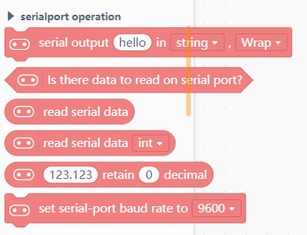
Отпечатва данни и преминава на нов ред
Проверка за входни данни
Прочита входните данни като текст
Прочита входните данни като цели числа
Закръгля десетичната част на число
Задава скорост на комуникация на UART

Slide 21
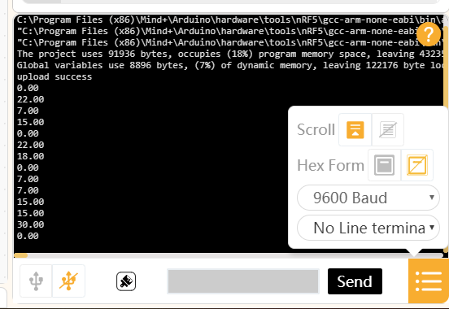
Включва терминал
Изключва терминал
Изчиства терминал
Настройва терминал

Slide 22
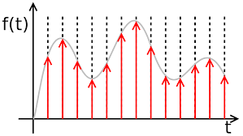
Цифров сигнал
Цифров сигнал е аналогов сигнал, който е дискретизиран във времето и квантуван по ниво;
За да прочетем цифров сигнал трябва да използваме съответните блокове;

Slide 23
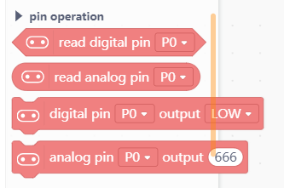
Прочитане на цифров пин
Прочитане на аналогов пин
Промяна на състоянието на цифров пин
Промяна на състоянието на аналогов пин

Slide 24
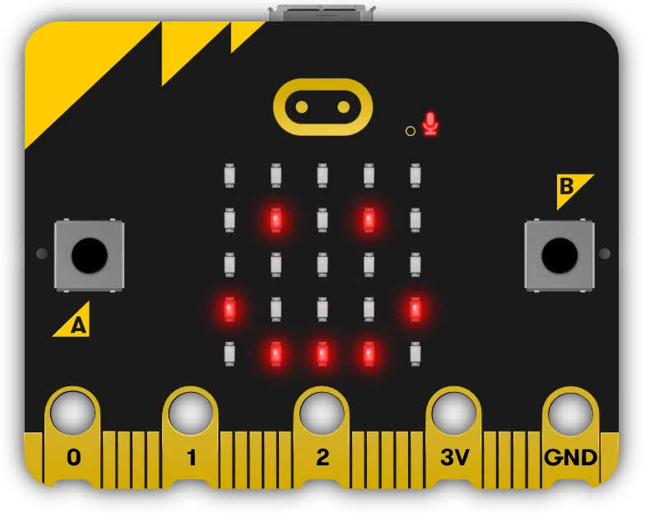

Slide 25
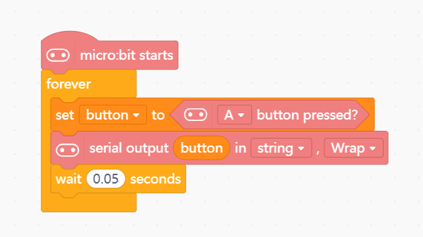
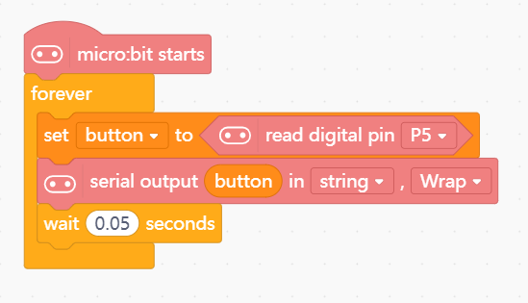
Бутон А
button_1
Вариант 1
Вариант 2

Slide 26
Аналогов сигнал
Аналоговият сигнал е сигнал, който може да има безкраен брой близки стойности, принадлежащи към едно непрекъснато множество от стойности;
За разлика от дискретните сигнали, аналоговите сигнали се описват с непрекъснати функции на времето;
Затова аналоговият сигнал често се нарича и непрекъснат сигнал;

Slide 27
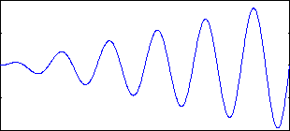
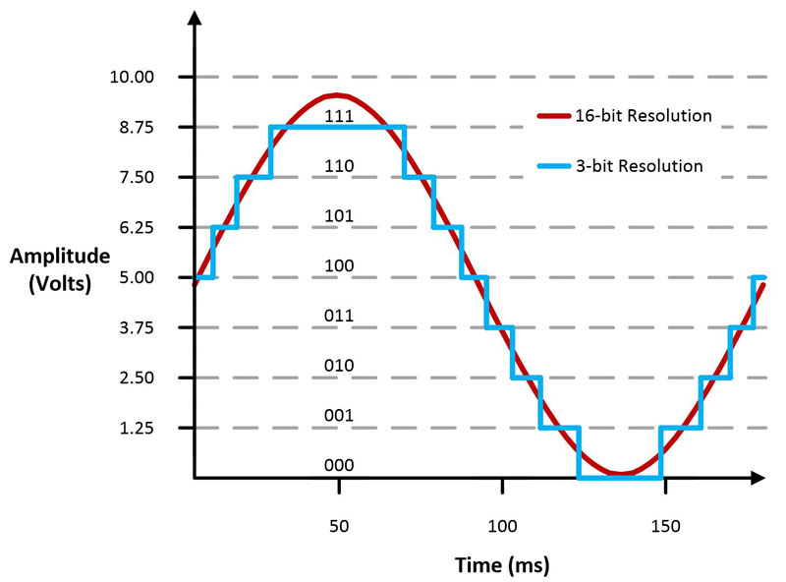
Аналогов сигнал
Аналогово-цифров
преобразувател

Slide 28
Променлива
В програмирането променлива е място за съхранение на някаква стойност в оперативната памет на компютъра;
Всяка променлива има собствено име, което започва със символ от латиницата и не може да съдържа в себе си празни интервали или специални символи;

Slide 29
Потенциометър
Потенциометърът е резистор с 3 извода, с който е възможно при промяната на съпротивлението чрез плъзгащ контакт в електрическата верига, да се променя изходното електрическото напрежение в предварително конструктивно зададени граници;
Плъзгащият контакт на този пасивен компонент е единия от изходните електроди и работи като делител на напрежение;

Slide 30
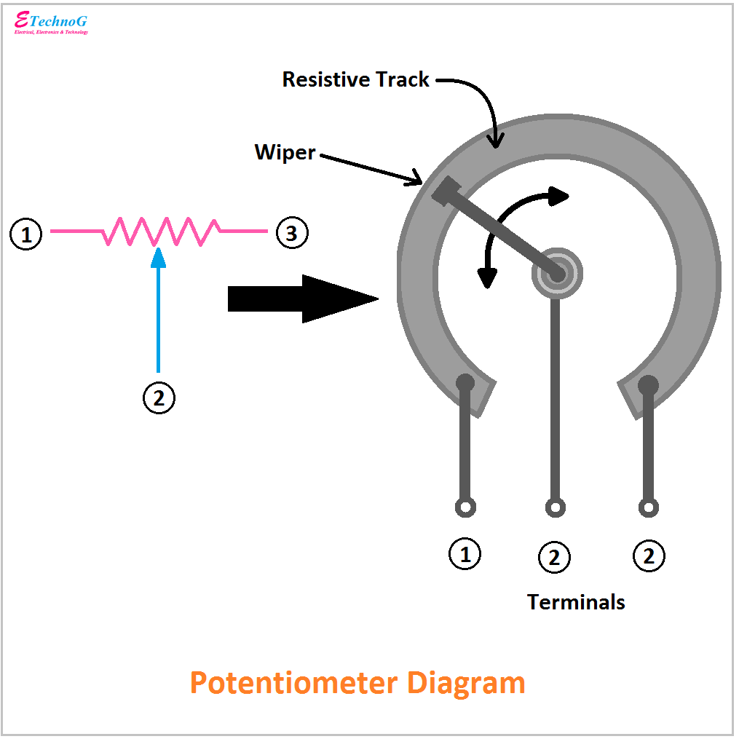

Slide 31
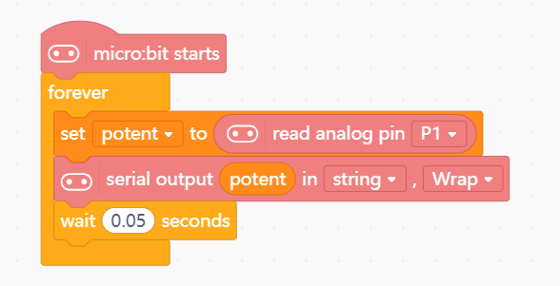
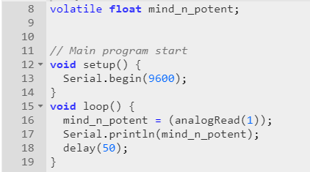
potent_2

Slide 32
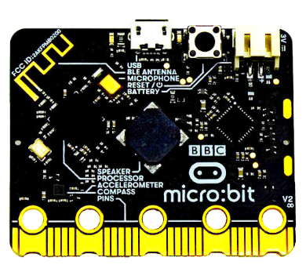
Зумер
Microbit има интегриран магнитен високоговорител на печатна платка, който се използва за извеждането на звук чрез PWM пин;

Slide 33


Slide 34
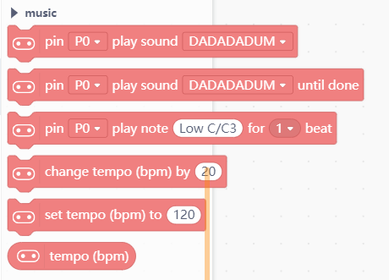
Възпроизвежда мелодия
Възпроизвежда мелодия без прекъсване
Възпроизвежда тон за определен интервал
Промяна на ритъма
Задаване на ритъм
Стойност на ритъма

Slide 35
Зумерът е звуково устройство, което може да преобразува аудио сигнали в звукови сигнали. Обикновено се захранва от постоянно напрежение;
Той се използва широко в аларми, компютри, принтери и други електронни продукти като звукови устройства;
Той се разделя главно на пиезоелектрически зумер и електромагнитен зумер, представени от буквата "H" или "HA" във веригата;

Slide 36
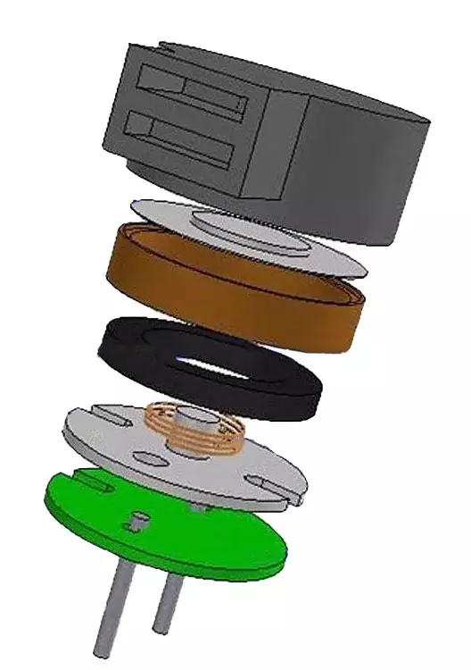
Пиезоелектричният зумер използва пиезоелектричния ефект на пиезоелектричната керамика и използва импулсния ток, за да управлява вибрациите на металната плоча, за да генерира звук.

Slide 37
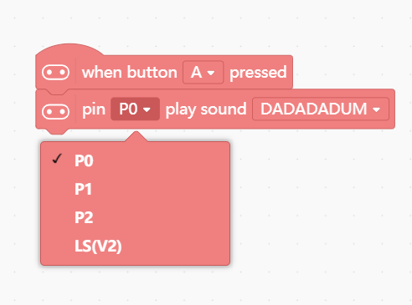
sound_3
Пин на зумера на
разширителния шийлд
Пин на зумера на
MicroBit

Slide 38
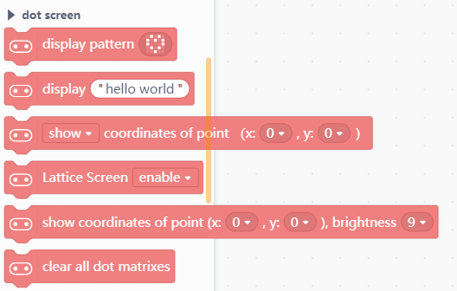
LEDs DOT SCREEN
heart_button_4
Управлява светодиоди по изображение
Извежда текст
Управлява светодиоди по координати
Включва/Изключва дисплея
Управлява светодиоди по координати и яркост

Slide 39
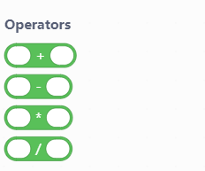
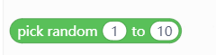
Математически оператори
Събиране
Изваждане
Умножение
Деление
Генериране на случайно число в определен диапазон

Slide 40
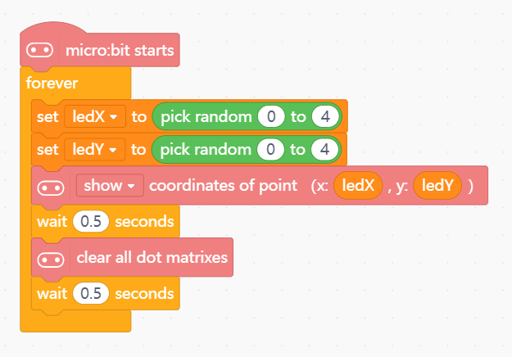
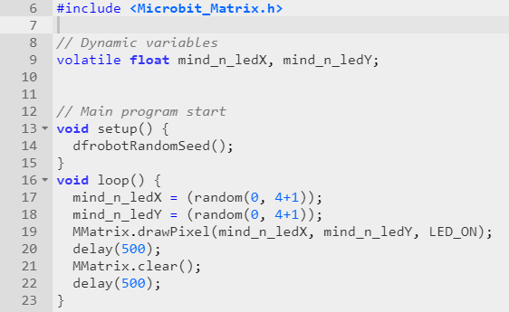
random_led_matrix_5
Вариант 1

Slide 41
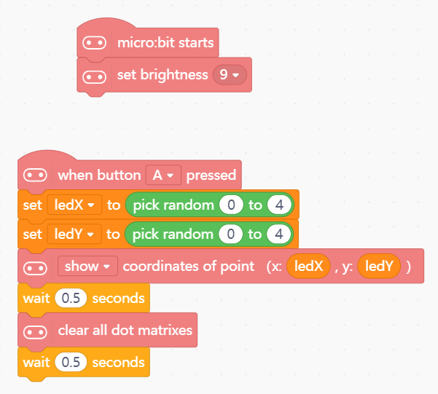
random_led_matrix_5a
Вариант 2

Slide 42
Условна структура
Условните изявления са известни още като изявления за вземане на решения. Използваме тези изрази, когато искаме да изпълним блок от код, когато даденото условие е вярно или невярно;
Условие
При вярно условие
При грешно условие
Действие А
Действие В

Slide 43
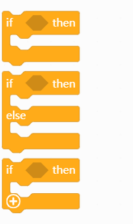
Съкратена форма на условна структура
Пълна форма на условна структура
Вградени условни структури

Slide 44
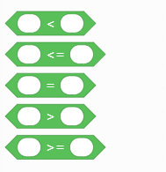

Оператори за сравнение
По-малко
По-малко или равно
Равно
По-голямо
По-голямо или равно
Логическо И
Логическо ИЛИ
Логическо ОТРИЦАНИЕ

Slide 45
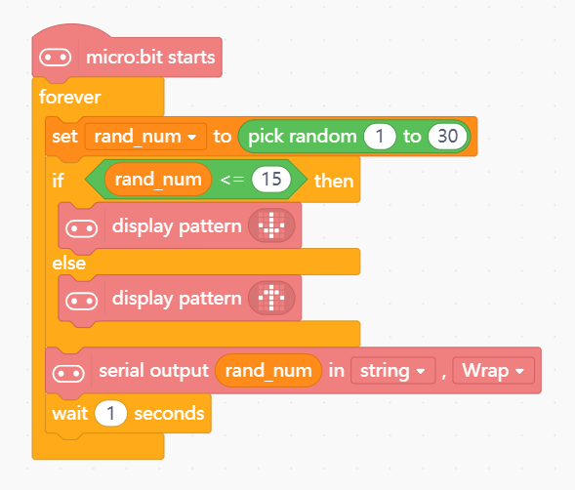
if_random_matrix_6
Вариант 1

Slide 46
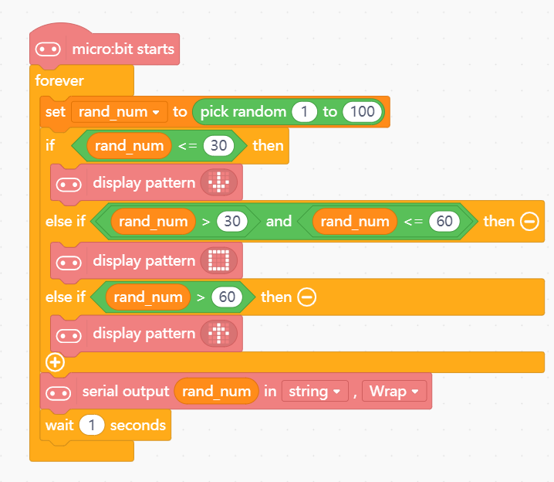
if_random_matrix_6a
Вградена условна структура

Slide 47
Сензор за светлина LDR
Фоторезисторът (LDR) е пасивен компонент, който намалява съпротивлението си при увеличаването на осветеността (светлина) върху чувствителната повърхност на компонента;
На тъмно фоторезисторът може да има съпротивление до няколко мегаома (MΩ), докато на светлина фоторезисторът може да има съпротивление до няколкостотин ома;

Slide 48
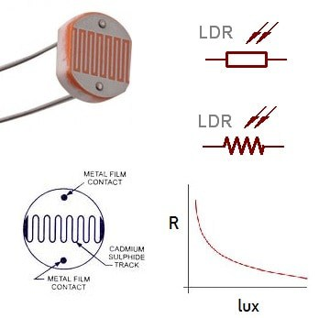

Slide 49
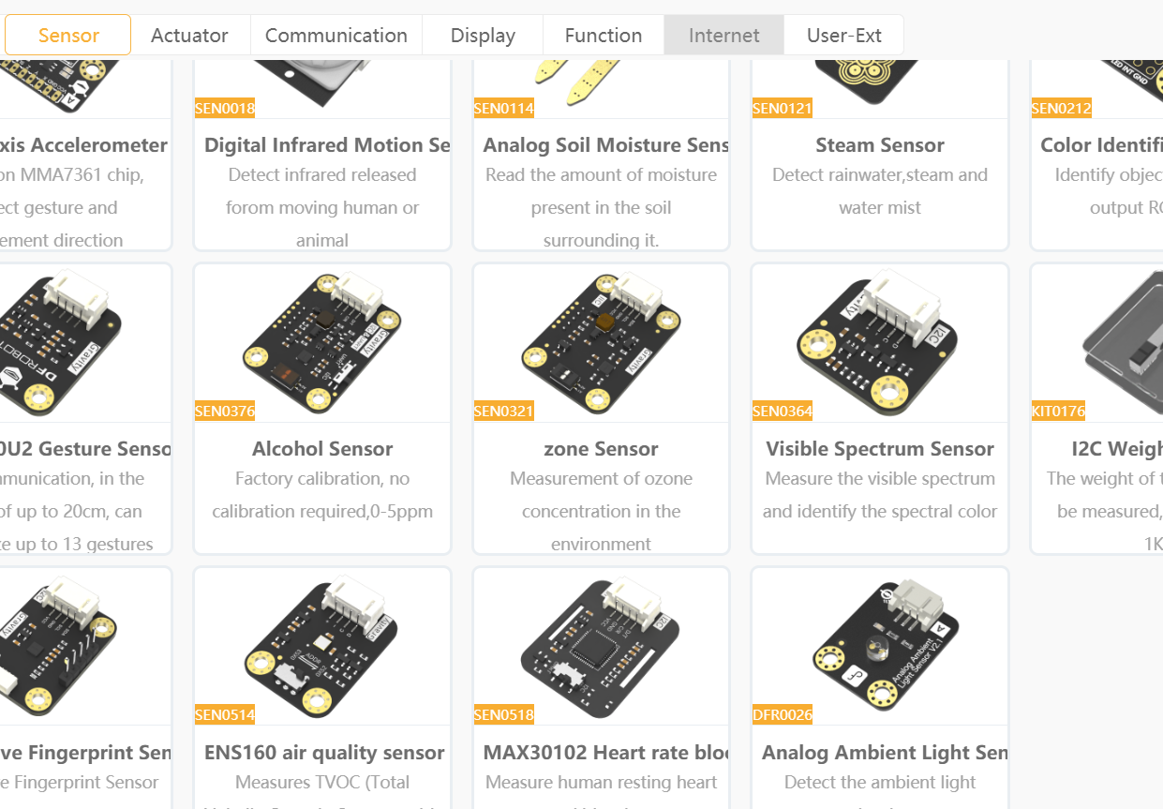

Slide 50
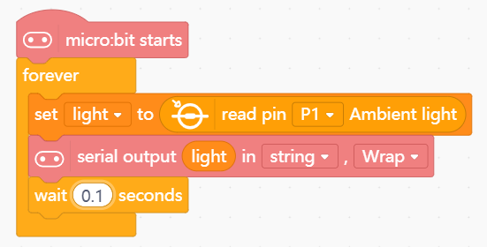
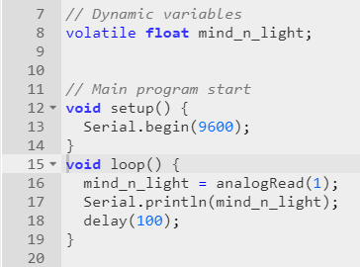
Вариант 1

Slide 51
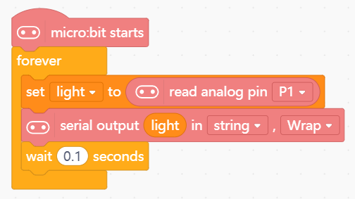
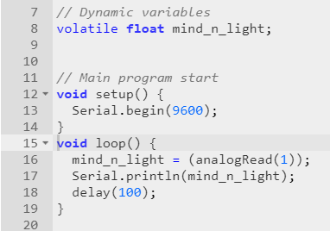
ldr_7a
Вариант 2

Slide 52
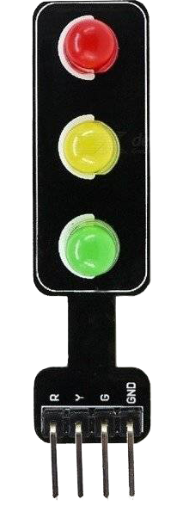
Светофар
green
yellow
red
GND

Slide 53
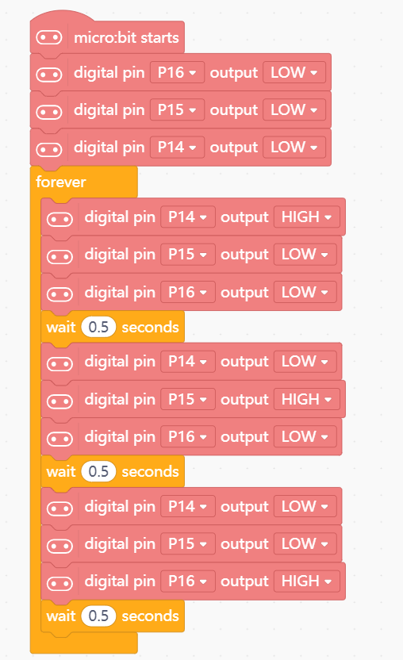
trafic_lights_leds_8

Slide 54
УПРАЖНЕНИЕ

Slide 55
Задача 1
Да се направи програма за хвърляне на зар и извеждане на падналото се число на LED дисплея и на терминалния изход;
Да се използва функция за генериране на случайно число;
Всяко ново хвърляне на зар да става при натискане на бутон B;

Slide 56
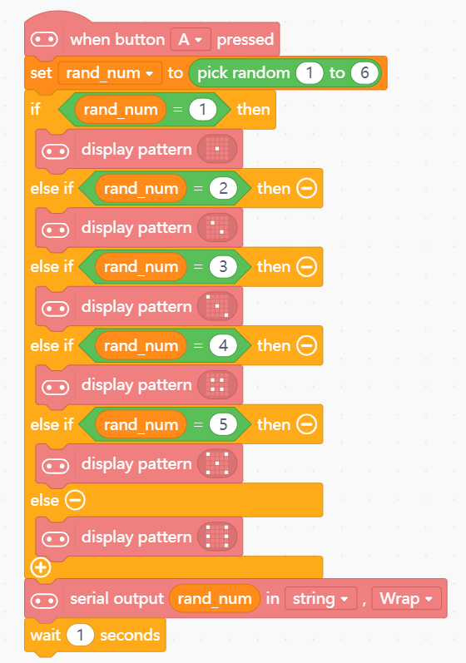

Slide 57
Задача 2
Да се направи програма, която прочита стойността на аналоговия вход от потенциометъра и ако стойността е по-малка от 500 се извежда изображение квадрат на LED дисплея, ако е по-голяма от 500 и по-малка от 600 да се извежда плътен ромб, а ако е по-голяма или равна на 600 се извежда Х;
Прочетената стойност от аналоговия вход да се изведе на серийния монитор;

Slide 58
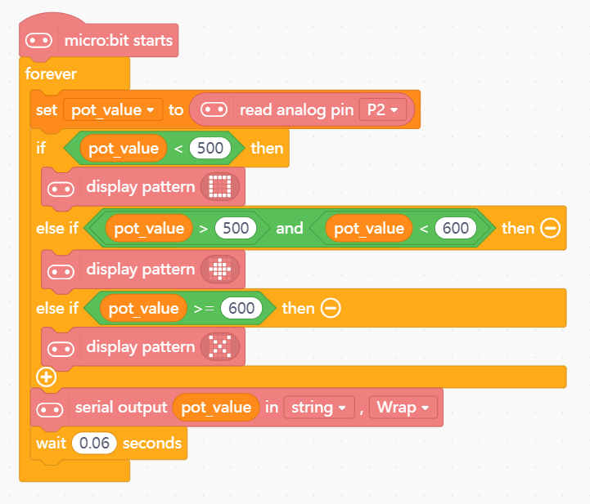

Slide 59
Задача 3
Да се направи програма, която използва потенциометър и светофарна уредба;
При опредленеи показания на потенциометъра, показани в таблицата, да се управляват светодиодите;
ADC < 300 | RED
300 <= ADC < 400 | RED + YELLOW
400<= ADC < 800 | YELLOW
800 <= ADC < 900 | YELLOW + GREEN
900 <= ADC < 1024 | GREEN

Slide 60
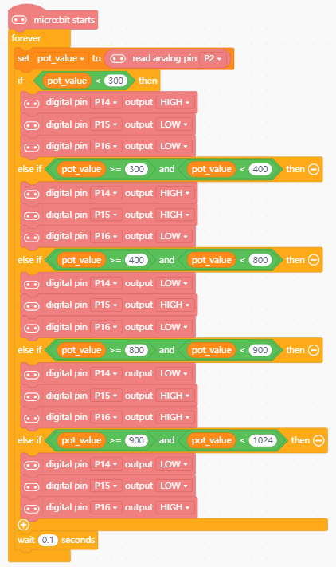

Slide 61
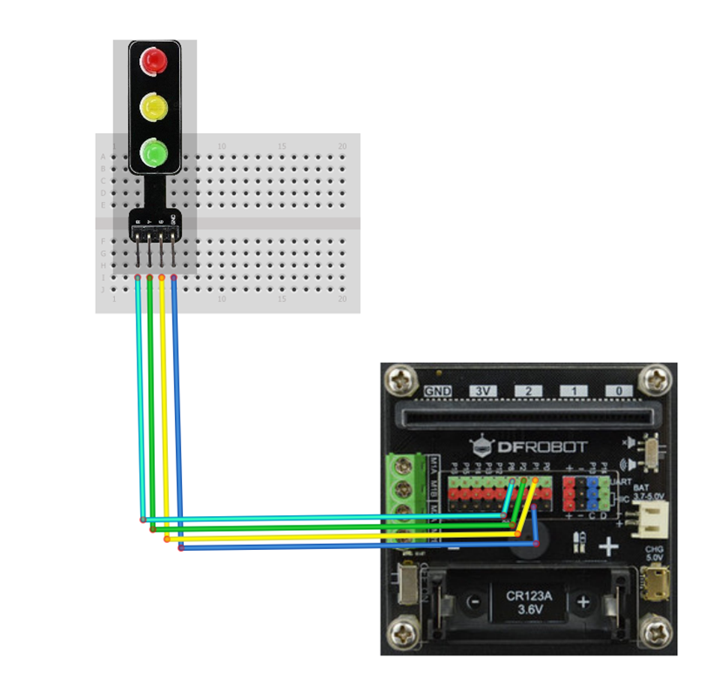
Задача 4
Да се направи програма за управление на светофарна уредба ;

Slide 62
